Slide 1

Набори тестів для домашніх тварин
Вступ

Slide 2













01. Профіль компанії
02. Флуоресцентний імуноаналізатор
зміст
03. Технологічна платформа реагентів
04. Ознайомлення з продуктом JZ

Slide 3
01
Профіль компанії

Slide 4


JZ Biotechnology Co., Ltd
Розробник
JZ Biotech була заснована в 2016 році і займається виробництвом діагностики in vitro (IVD) в індустрії життя та здоров'я, зосереджуючись на тестуванні на місцях надання медичної допомоги (POCT). Унікальна технологія тестування на місці надання медичної допомоги та багатоіндексна комбінована технологія тестування JZ є провідною світовою технологією.
Дослідження та розробки
Нанокристалічні рідкоземельні елементи четвертого покоління, розроблені ексклюзивно компанією, використовуються в експрес-діагностиці домашніх тварин, що ефективно усуває недоліки, пов'язані з поганою стабільністю, високими вимогами до умов зберігання і транспортування, низькою точністю флуоресцентних продуктів експрес-діагностики, доступних на ринку.
Інноваційна командна робота
Загальний план розвитку

Slide 5

02
Флуоресцентний імуноаналізатор

Slide 6

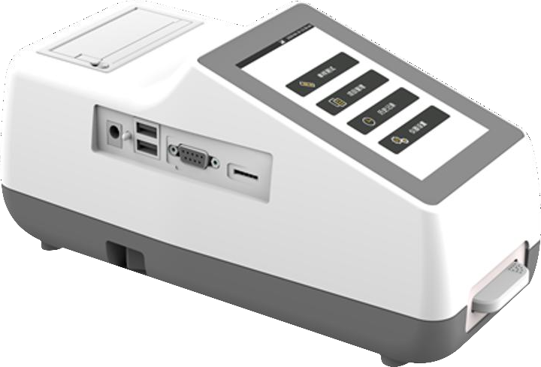
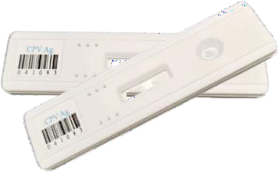
Переваги комбінованого інструменту
Комбіноване використання тестових карток с реагентами та приладами
Точні результати, більше об'єктів виявлення, невисока вартість
Строгий відбір сировини для виробництва, більш стабільні реагенти і більш точні результати,
Багатий набір аналізів, що включає серію аналізів на запалення, інфекційні захворювання, гормони, серцево-судинні захворювання та ін,
Оснащений кількісною піпеткою, тести проходить простіше
Розробка ексклюзивного комплексного обладнання
Простота в експлуатації, економія часу та трудовитрат.
Процес простий, карта вставляється і використовується відразу.
Він має різні функції: власну функцію виявлення та інкубації, вбудовану функцію розпізнавання штрих-кодів та функцію друку даних,
Підтримка декількох інтерфейсів: USB, RS232, WiFi і мережевий інтерфейс.

Slide 7
03
Технологічена платформа реагентів

Slide 8
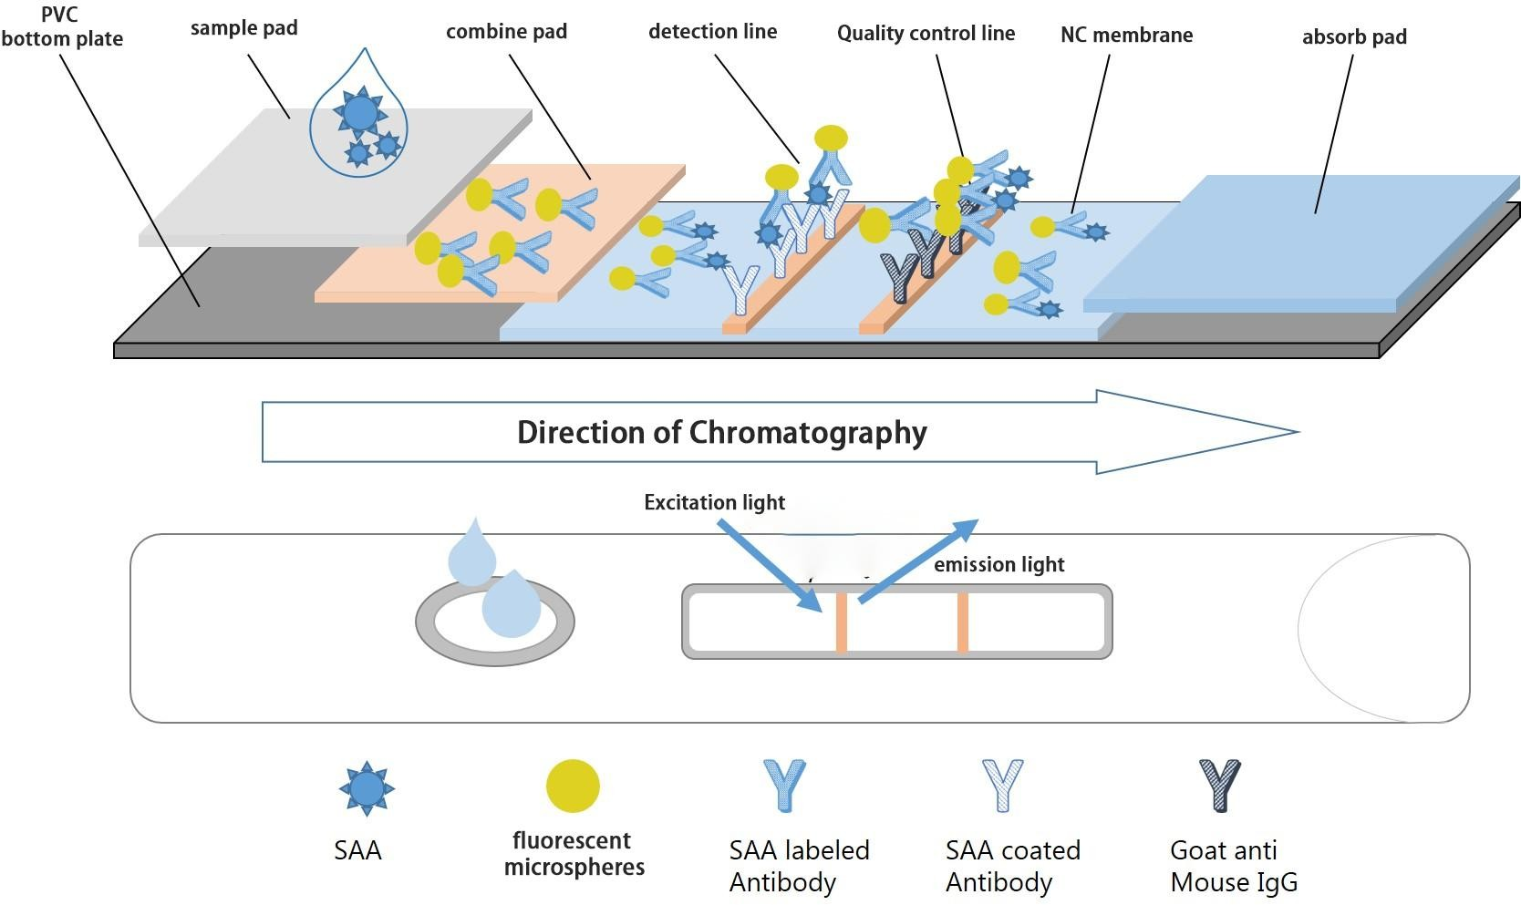
Технический метод
Рідкоземельна нанофлуоресцентна імунохроматографія
Експрес-імунохроматографічний метод з використанням флуоресцентних наночастинок рідкоземельних комплексів як маркерів порівнюють зі звичайним твердофазним імуноаналізом; У порівнянні зі звичайним імунохроматографічним методом з використанням колоїдного золота, це новий імунохроматографічний метод, придатний для кількісного визначення; Простіше, швидше та чутливіше
Імунохроматографія – це технологія імуновиявлення, заснована на хроматографії та специфічній імунній відповіді антиген-антитіло.
Теорія
На нітроцелюлозній мембрані відкладається лінія детектування і лінія контролю якості, а на лінії виявлення - антитіло а, яке специфічно розпізнає антиген. На зв'язувальну подушечку наноситься ще одне флуоресцентне антитіло b, мічине наноматеріалом, здатним специфічно розпізнавати аналіт. Аналіт b у зразку спочатку поєднується з антитілом b, міченим наноматеріалом, щоб утворити комплекс, а потім хроматографується вгору, комплекс з'єднується з антитілом a на лінії виявлення, утворюючи сендвіч-структуру, при опроміненні світлом збудження наноматеріал випромінює флуоресцентний сигнал, а сила сигналу позитивно корелює з концентрацією аналіту в зразку.

Slide 9

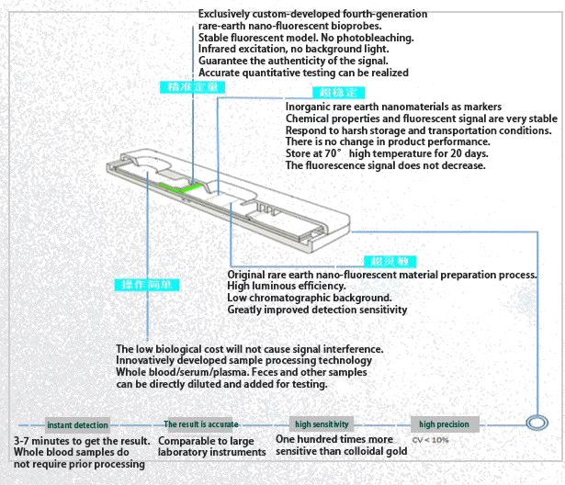





Технічні переваги
JZ Компанія Biotech в якості флуоресцентних матеріалів він використовує рідкоземельні нанокристали четвертого покоління і успішно застосовує їх в області експрес-діагностики домашніх тварин. Продукція має дуже високу флуоресцентну стабільність, точність і чутливість.
Краща стабільність
Рідкоземельні нанокристали є неорганічними матеріалами. У порівнянні з традиційними органічними матеріалами, вони мають природні переваги в хімічній стабільності та світлостійкості, що дозволяє дійсно досягти стабільності в зберіганні, транспортуванні та температурних режимах. (стабільно -20 °C ~ 100 °C)
Висока точність
Вплив зберігання та транспортування на продуктивність випробувальної плати можна усунути, що дозволяє використовувати випробувальну плату так само, як і при заводському контролі якості, забезпечуючи точність.
Збільшення чутливість
У порівнянні з традиційною технологією кількісного визначення, рідкоземельні нанокристали не схильні до інтерференції фонової флуоресценції, а їх розмір можна регулювати, що дозволяє гнучко регулювати чутливість продукту. Чутливість рідкоземельних нанокристалічних матеріалів у 20 разів вища, ніж у колоїдного золота.

Slide 10
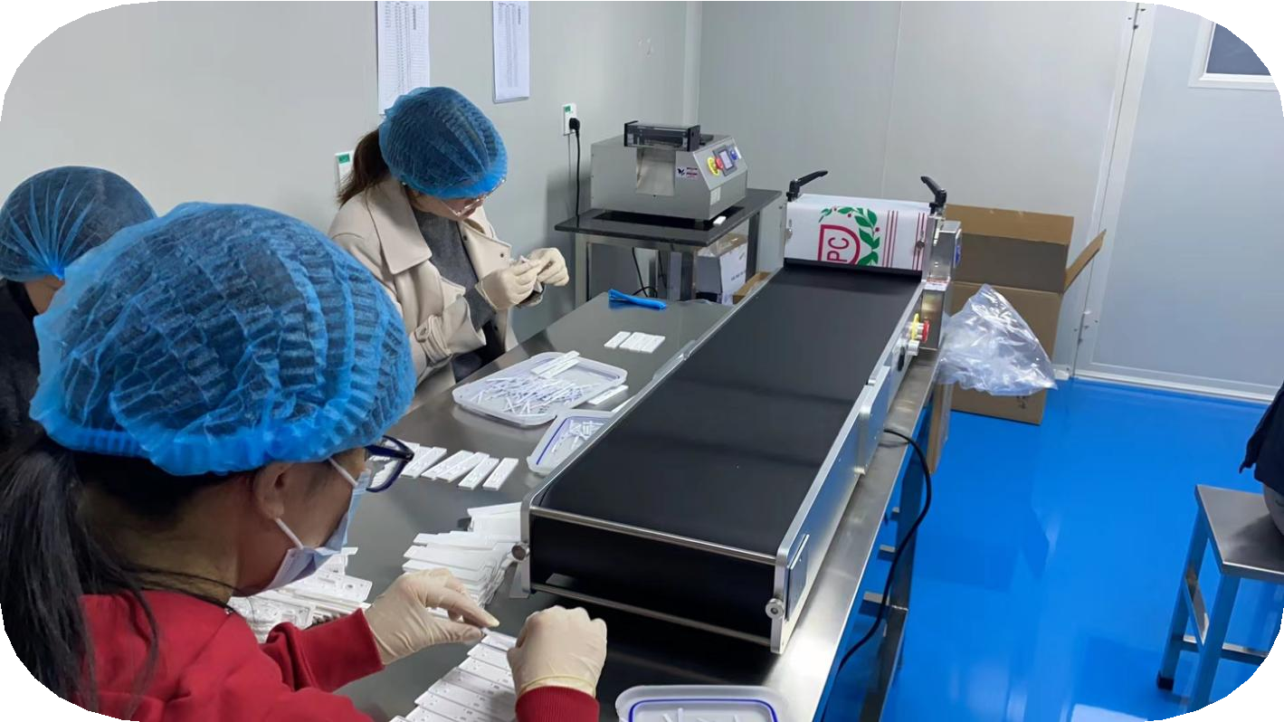
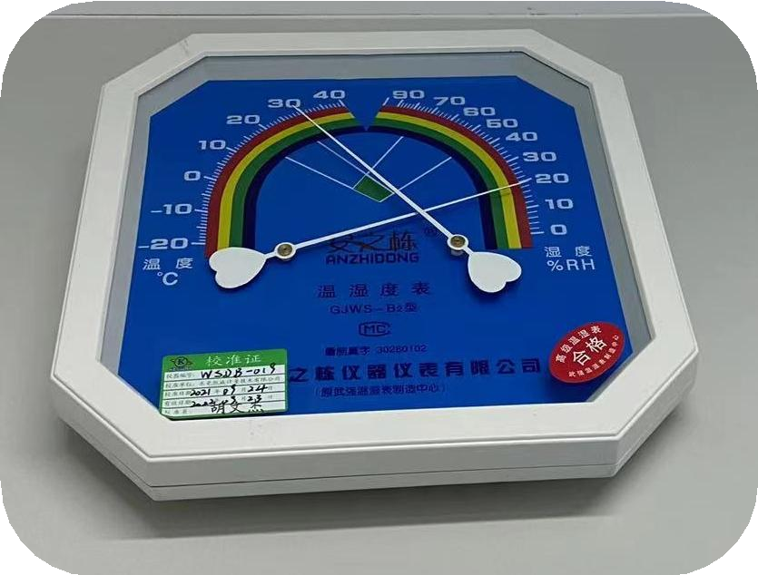
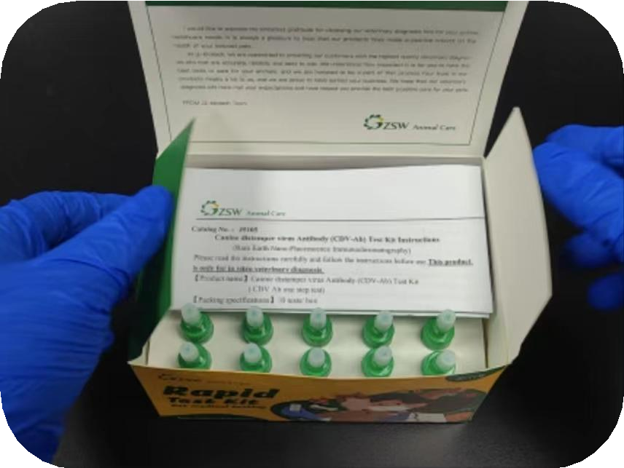
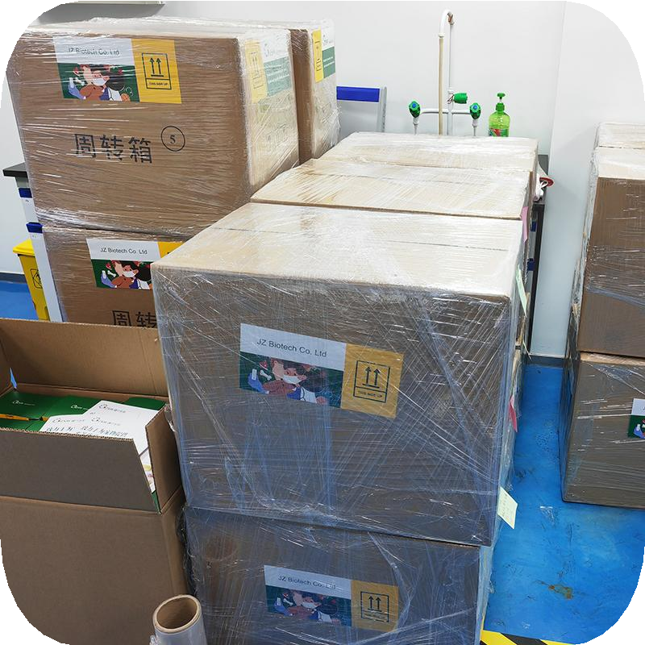




Технічні переваги
JZ суворо контролює якість і забезпечує максимальну надійність продукції в кожній деталі виробництва
Суворе дотримання вимог стандарту при виробництві карт реагентів
Вологість виробничого середовища менше 30%
Розфасовка інгредієнтів згідно з інструкцією
Готова продукція

Slide 11
04
Ознайомлення з продуктом JZ

Slide 12








Ознайомлення з продуктом
Епідемічний антиген
Продукція
CDV Ag Kit、CPV Ag Kit、CCV Ag Kit CPV/CCV Ag Kit、FCOV Ag Kit CPV/CCV/cHP Kit、CHW Kit
FPV Ag Kit、FCV Ag Kit、FCOV Ag Kit
FHV Ag Kit、FeLV Ag Kit HP Ag Kit、GIA Ag Kit
Епідемічні антитіла
CDV Ab Kit、CPV Ab Kit、 FPV Ab Kit、FHV Ab Kit、
FCV Ab Kit、FIV AbKit、 ICHV/CPV/CDV Ab Kit、 EHR /ANA/LYM Ab Kit、
FPV/FCV/FHV Ab Kit、 LSH-Ab Kit、
Епідемічні антитіла
Епідемічний антиген
Інші серії
Серія «Запалення»»
Продукція
cCRP Kit、fSAA Kit cPL Kit、fPL Kit
Інші серії продуктів
cRLN Kit、cProg Kit、cys C Kit、fNT- proBNP Kit、cNT-proBNP Kit
CG Kit、cTT4 Kit、fTT4 Kit、 cCOR Kit、 cTSH Kit、
cTIgE Kit、fTIgE Kit、
Серія
«Запалення»

Slide 13


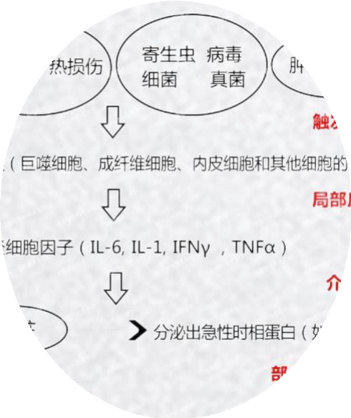
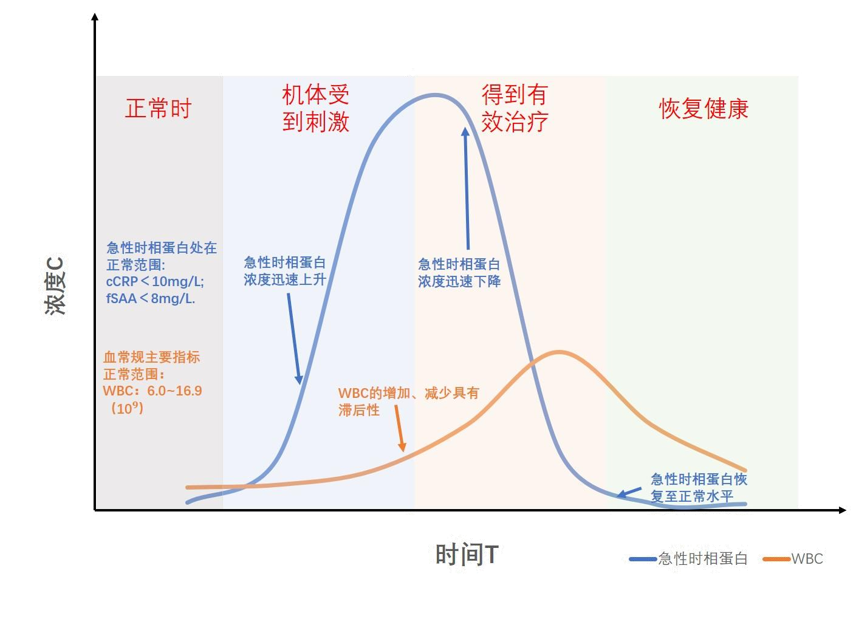


Серія «Запалення»
лікування
Інфекція
Він відноситься до речовин, які можуть стимулювати організм до вироблення (специфічних) імунних реакцій і можуть зв'язуватися з антитілами - продуктами імунної відповіді і сенсибілізованими лімфоцитами in vitro і in vivo - викликаючи імунні ефекти (специфічні реакції). Наприклад, бактерії, віруси, пилок, білки, С-реактивний білок bacCan (cCRP) та амілоїд сироватки крові котів (fSAA) є реактивними білками гострої фази, які реагують, коли собаки/коти піддаються впливу екзогенних подразників, таких як інфекція.
В результаті вивільнення цитокінів печінка за короткий проміжок часу виробляє велику кількість cCRP/fSAA, концентрація яких швидко змінюється залежно від зменшення або наростання запалення.
CCRP/PSAA має такі властивості, як швидкий синтез, великі зміни та швидке зниження, і швидше реагує на запалення, ніж лейкоцити. теріальні екзотоксини, полісахариди, ліпіди та ін.

Slide 14


Серія «Запалення»
Особливості флуоресцентних продуктів для кількісної оцінки ряду запалень, таких як cCRP/fSAA:
Хороша стабільність, умови зберігання майже не впливають на продуктивність продукту, стабільність при -20d°C ~ 100°C
алергія
Висока точність
Час відгуку 4~5 хв
01
Перед лікуванням
Оцінка тяжкості запально-інфекційного процесу і ураження тканин до початку лікування
02
В умовах лікування
Оцінка ефективності та рекомендації щодо застосування лікарських засобів
03
Після лікування
Післяопераційний моніторинг та прогноз ускладнень
?
Коли проводиться тест на фактори запалення у собак і котів?

Slide 15



Серія «Запалення»
Необхідність комбінованого рутинного аналізу крові
на CRP у собак та SAA у кішок
Покращення показників виявлення
CWBC повільно реагує на запалення в організмі тварини і часто залишається непоміченим, тоді як cCRP (або fSAA) у поєднанні зі звичайним аналізом крові може значно знизити частоту невиявлених випадків.
Ступень зараження
У порівнянні з лейкоцитами (WBC), cRP (або mSAA) швидко зростає в тисячі разів під час інфекції, що може точно відображати тяжкість інфекції та служити орієнтиром для медичного лікування.
Виявлення прихованих ускладнень
WBC чутливі до перешкод і повільно реагують на запалення, тоді як cCRP (або fSAA) зазвичай швидко підвищуються протягом 4-6 годин після зараження. Моніторинг cCRP (або fSAA) під час лікування та в післяопераційному періоді дозволяє на ранніх стадіях виявити наявність латентної супутньої інфекції.

Slide 16




Серія антитіл "Епідемія»
Антитіло
Після стимуляції організму тварини антигенними речовинами вони виробляються шляхом перетворення В-лімфоцитів в плазматичні клітини і здатні специфічно зв'язуватися з відповідними антигенами. Антитіла поділяються на п'ять типів: IgA, IgG, IgM, IgE та IgD
1
Початковий відгук
Він має інкубаційний період, найбільш раннє вироблене антитіло - IgM, кількість вироблених антитіл невелика, а час підтримки короткий.
2
Повторити відгук
Короткий інкубаційний період, високе вироблення антитіл і велика тривалість
3
Реакція відгука
Антитіла, стимульовані антигенами, з часом поступово зникають. Якщо організм знову піддається впливу того ж антигену, рівень антитіл швидко зростає.

Slide 17



Серія антитіл "Епідемія"
Ефективний імунітет
Перевірка імунітету гарантована
Імунна програма лежить в основі
Гарантована імунізація персоналу
Ключовий підхід до імунізації
Неефективний імунітет
Інтерференція материнськіх антитіл
Інтервал між щепленнями
Вакцина не працює
Втручання вакцини
Неправильний метод імунізації
Серія антитіл «Епідемія"

Slide 18
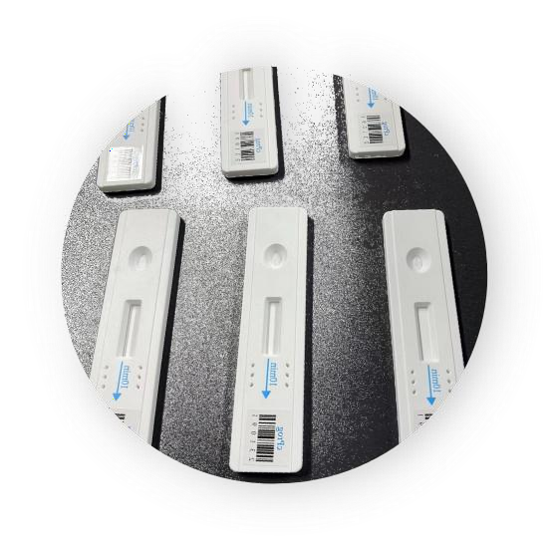
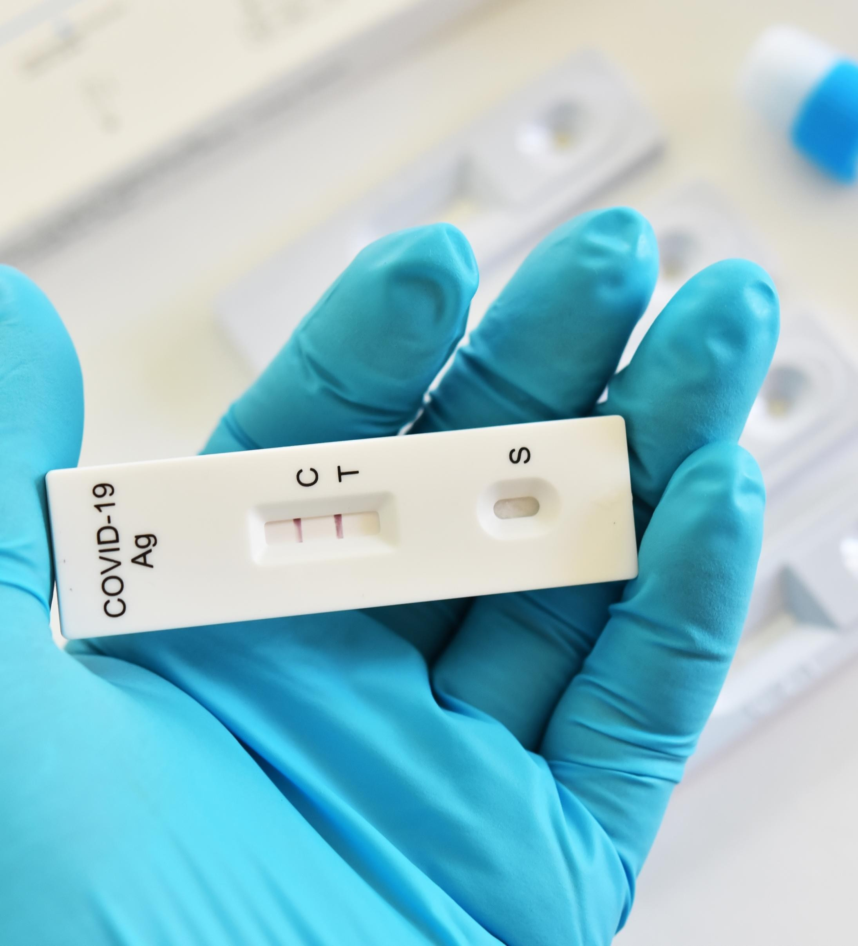




Серія антитіл "Епідемія"
Клінічне значення тестування на антитіла
Перед імунізацією
Профілактика втручання материнських
антитіл та підтвердження історії вакцинації
Після імунізації
Оценить успешность иммунизации и избежать избыточной иммунизации
Охорона здоров'я
Контроль рівня антитіл під час лікування захворювання та оцінка справжнього імунітету перед операцією

Slide 19






Серія епідемічних антитіл - комбіноване виявлення
Флуоресцентна пластина для кількісного визначення антитіл має очевидні переваги перед звичайним визначенням антитіл
Повна кількісна оцінка
Надати звіт з точним зворотним зв'язком про рівень антитіл в організмі
НОВЕ ОНОВЛЕННЯ
Оцінка імунізації
1
Швидке виявлення
Щоб швидко виявити три об'єкти, потрібно всього 7 хвилин
Комплект ICHV/CPV/CDV Ab
2
Простота експлуатації
Застосовується напівавтоматичне приладове виявлення, і вивільняється робоча сила
Комплект CPV/CDV Ab
3
4
Низька вартість
Вартість значно нижча, ніж у традиційної картки з реагентами ІФА, що сприяє широкому використанню методу виявлення антитіл
Комплект FPV/FCV/FHV Ab

Slide 20
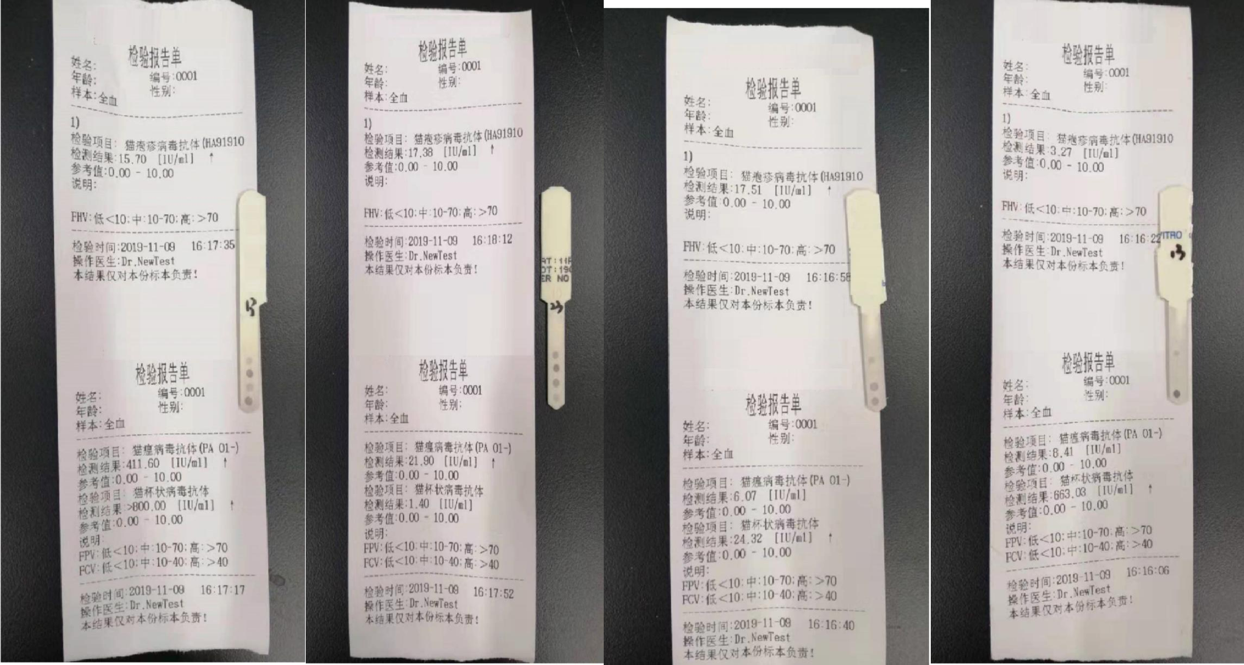



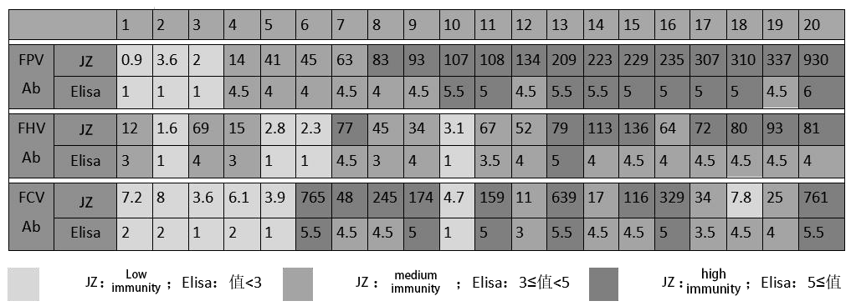


Серія епідемічних антитіл - комбіноване виявлення
Точність деяких клінічних даних комбінованої тест-плати дуже висока при використанні певної марки на ринку

Slide 21
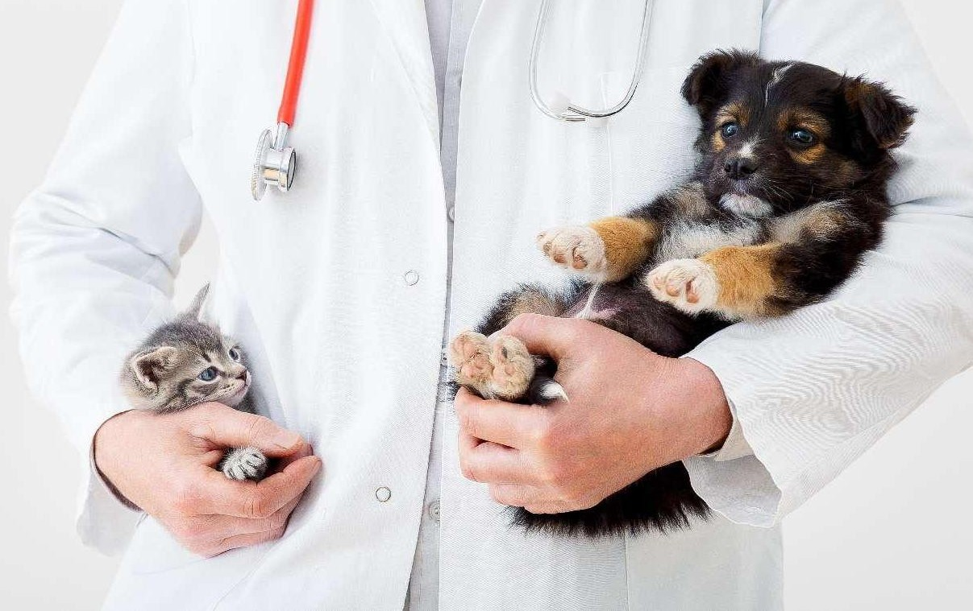

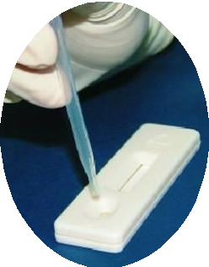
Серія епідемічних антигенів
Антиген
До них відносяться речовини, здатні стимулювати організм виробляти (специфічні) імунні реакції і з'єднуватися з антитілами - продуктами імунної відповіді і сенсибілізованими лімфоцитами in vitro і in vivo для вироблення імунних ефектів (специфічних реакцій). Наприклад, бактерії, віруси, пилок, білки, бактеріальні екзотоксини, полісахариди, ліпіди тощо.
Збільшення чутливості
Раннє виявлення, рання діагностика та раннє лікування
Тестування продукту
Коли антигени (віруси) потрапляють в організм, вони продовжують розмножуватися. Для його лікування можна зібрати кал, виділення з рота, носа, очей і т.д., а також виявити вміст вірусу за допомогою картки реагентів HiSilicon для визначення інфекції захворювання. Більш популярним є спільне відкриття.
Кількісна оцінка
Може відображати тяжкість захворювання і відстежувати терапевтичний ефект виявлення

Slide 22

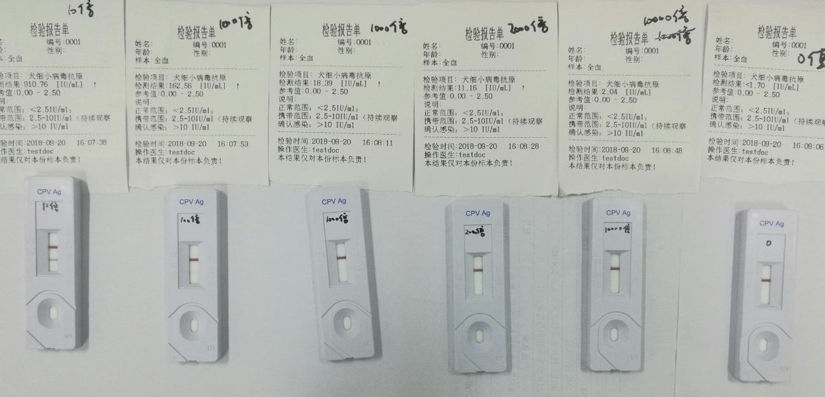
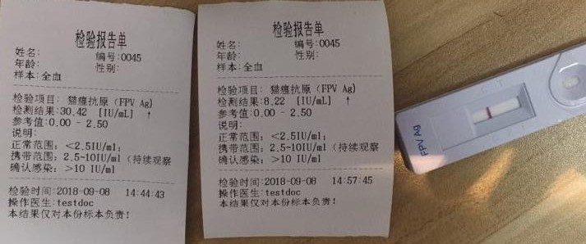
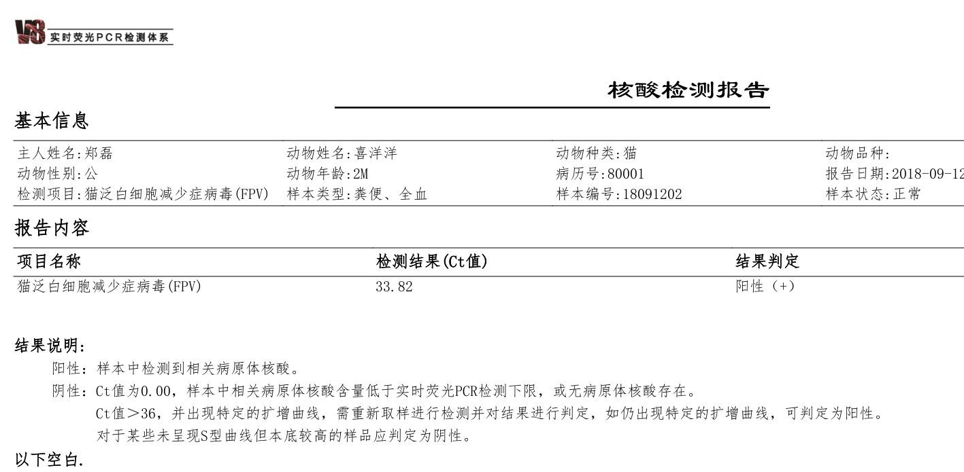
Серія епідемічних антигенів
При послідовному розведенні CPV-вакцини чутливість корейського бренду становить близько 100 разів, а тест-смужки для рідкоземельних нанокристалів четвертого покоління HiSilicon можна виявити при 2000-кратному розведенні. Чутливість мінімум в 20 разів вище, ніж у тест-смужок корейського бренду. Це дозволяє значно скоротити кількість пропущених перевірок.
Спочатку зліва: Результат аналізу розряду (Hasian); Другий зліва: Результати аналізу калу (Hasian); Третя зліва: тест-смужка FPV корейського бренду, яка інтерпретується як FPV-негативна。
Результат госпитального теста того же образца, что и реагентный тест на рис. 2, оказался положительным。

Slide 23





Епідемічний антигенний ряд - метод вирішення проблем
Рішення
FPV вражає клітини кишечника кішки. У період зараження (при відсутності великої кількості детоксикації) кількість вірусу в калі може виявитися недостатнім для виявлення. Для більш точного визначення рекомендується взяти зразок мазка, який буде більш точним.
Рішення
В даний час чутливість якісних тест-смужок невисока. Якщо кількість вірусу, яку потрібно виявити, не буде досягнута, виявлення буде пропущено. Рекомендується використовувати кількісні тест-смужки з більш високою чутливістю, щоб зменшити кількість пропущених випадків і уникнути помилкового діагнозу.

Slide 24


Інші серії
КОМПЛЕКТ FNT-PROBNP CNT-PROBNP
Котячий/собачий N-кінцевий промозковий натрійуретичний пептид типу В (fNT-proBNP/cNT-proBNP) може бути використаний як індекс для виявлення відповідної серцевої недостатності, а концентрація fNT-proBNP/cNT-proBNP у крові корелює з тяжкістю захворювання. NT-proBNP може не тільки оцінювати ступінь тяжкості гострої і хронічної серцевої недостатності, але і служити індикатором її прогностичного статусу.
КОМПЛЕКТ CPROG
Сироваткова концентрація cProg прогестерону собак пов'язана зі стадією тічки у собак. Концентрація cProg підвищується в період тічки у собак, що легко відстежується і може відображати ситуацію з тічкою в режимі реального часу. Стан тічки у собаки в режимі реального часу.
КОМПЛЕКТ CYS C
Цистатин С є нещодавно розробленим індикатором з хорошою чутливістю та високою специфічністю для оцінки функції нирок собак.
КОМПЛЕКТ CRLN
Релаксин (RLN) - поліпептидний гормон, який надає розслаблюючу дію на родові шляхи самок тварин перед пологами.
Розслаблююча дія на родові шляхи самок тварин перед пологами. Визначення собачого релаксину (cRLN) в сироватці крові собак є найкращим діагностичним методом для визначення вагітності собак

Slide 25
Дякуємо за перегляд!

